Slide 1
Projekt z przedmiotu AIS
Naziemna stacja kontroli dla bezzałogowego samolotu Phoenix
Zespół:
Aniserowicz Michał
Modrzejewski Mateusz
Rosiewicz Mateusz
Turek Jakub

Slide 2
Spis treści
Treść zadania
Założenia
Interesariusze
Wymagania
Skala systemu
Model 4+1 Views
Kluczowe wzorce i taktyki architektoniczne
Kluczowe decyzcje architektoniczne (model MAD 2.0)

Slide 3
Treść zadania
Naziemna stacja kontroli dla bezzałogowego samolotu Phoenix (http://lotniczapolska.pl/Projekt-PHOENIX-%E2%80%93-Bezzalogowy-Samolot-Stratosferyczny,10869). Naziemna stacja ma za zadanie zarządzanie misjami samolotu, przesyłanie do samolotu punktów nawigacyjnych, zamawianie misji, odbieranie i zarządzanie danymi zebranymi przez samolot (w tym udostepnianie zamawiającym). Samolot posiada na pokładzie awionikę, dzięki której jest w stanie autonomicznie prowadzić lot. Pokładowa awionika nie jest przedmiotem projektu.

Slide 4
Założenia
Firma Google zleciła Instytutowi Lotnictwa dostarczenie Samolotu PHOENIX wraz z naziemną Stacją Kontroli
Celem firmy Google jest wynajmowanie Samolotu podmiotom zewnętrznym
Instytut Lotnictwa nie posiada obecnie naziemnej Stacji Kontroli
Instytut Lotnictwa zlecił zespołowi zaprojektowanie architektury Stacji Kontroli
Implementacją, na zlecenie Instytutu, zajmie się firma Pegasus Avionicus
Ze względu na złożoność technologii, wszelkie zgłoszenia podmiotów zewnętrznych (Użytkowników) rozpatruje i zatwierdza (bądź odrzuca) Operator wyznaczony przez firmę Google

Slide 5
Interesariusze
Klient: Instytut Lotnictwa
Użytkownik: podmioty zewnętrzene (klienci firmy Google)
Właściciel: firma Google
Operator: podmiot rozpatrujący zgłoszenia Klientów
Architekt: Zespół
Deweloper: Pegasus Avionicus
Dostawca kompletnego systemu: Instytut Lotnictwa
Administrator: firma Google

Slide 6
Wymagania
Pojedyncza Stacja Kontroli obsługuje wiele Samolotów
Aplikacja kliencka (Aplikacja Webowa) wspiera wszystkie popularne systemy operacyjne (Windows, OS X, Ubuntu, Android, iOS, Windows Phone)
Aplikacja Webowa jest dostępna dla Użytkowników przez cały czas

Slide 7
Skala systemu
System jest w stanie objąć co najmniej 10 Stacji Kontroli
Pojedyncza Stacja Kontroli jest w stanie kontrolować co najmniej 10 Samolotów
Komunikacja pomiędzy Stacją Kontroli a pojedynczym Samolotem może odbywać się z przepustowością co najmniej 2 Mb/s
Maksymalne opóźnienie komunikacji pomiędzy Stacją Kontroli a pojedynczym Samolotem nie przekracza 1 s
Serwer Aplikacji Webowej jest w stanie obsłużyć 5 tys. Użytkowników jednocześnie

Slide 8
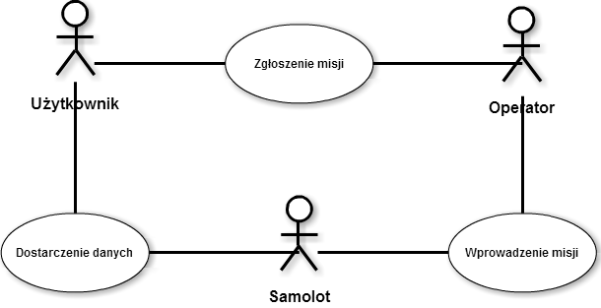
4+1 Views: Scenarios

Slide 9
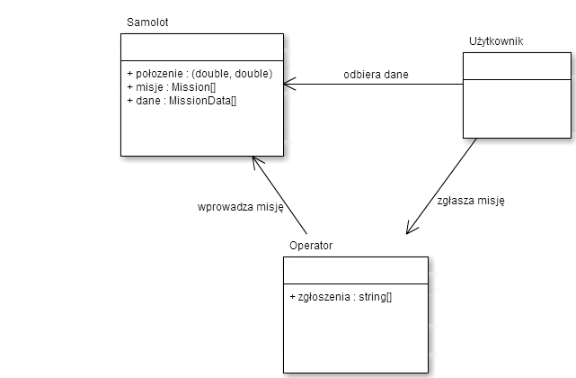
4+1 Views: Logical View

Slide 10
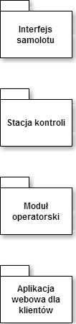
4+1 Views: Development View

Slide 11
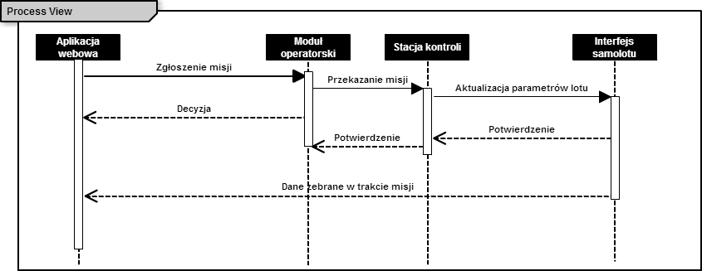
4+1 Views: Process View

Slide 12
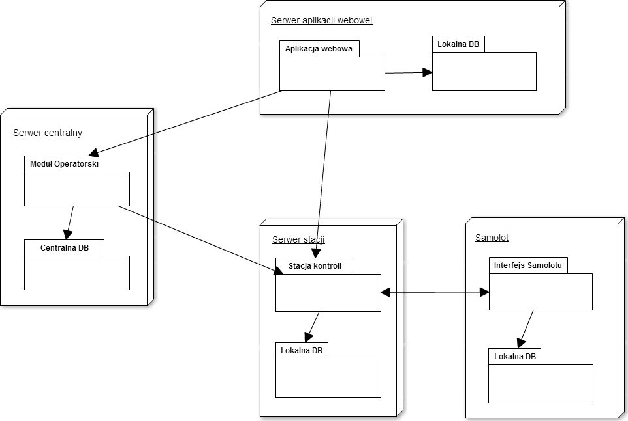
4+1 Views: Physical View

Slide 13
Wzorce architektoniczne
Dwóch brokerów w procesie zlecania misji:
Pierwszy broker: Operator
Drugi broker: Stacja Kontroli
Architektura publikuj-i-zarejestruj-się –Użytkownik publikuje misję Samolotu i rejestruje się jako odbiorca związanych z nią danych
Serwer centralny pełni rolę magistrali
Implementacja komunikacji moduł kliencki – moduł Operatora/Samolot realizuje architekturę klient – serwer
Realizacja wzorca MVC
Modelem jest lokalna baza danych danych stacji
Stacja kontrola udostępnia Użytkownikowi widok danych misji – jest zatem kontrolerem

Slide 14
Taktyki dostępności (I)
Ping/echo:
Odpytywanie Samolotu przez Stację Kontroli co minutę
W przypadku braku odpowiedzi po 30 sekundach następuje powtórne odpytanie
Kolejny brak odpowiedzi skutkuje podniesieniem alarmu
Self-test:
Odpytywanie Samolotu przez Stację Kontroli co pół godziny
Stacja Kontroli odpytuje Samolot o bieżącą pozycję i stan urządzeń pokładowych
Alarm podnoszony jest w przypadku:
Braku odpowiedzi
Znaczącej zmiany pozycji Samolotu (prawdopodobna awaria GPS)
Niezgodności pozycji z założeniami misji
Komunikatu o błędnym działaniu urządzeń pokładowych

Slide 15
Taktyki dostępności (II)
Redundancja Serwerów Aplikacji Webowej celem wyeliminowania sytuacji, w której Użytkownik nie może zgłosić misji
Codzienne kopie zapasowe wszystkich baz danych przechowywane przez miesiąc czasu
Redundancja danych w modułach Operatora i Stacji Kontroli – przykładowo wykorzystanie macierzy RAID
Zapobieganie awariom: jeśli podniesiony zostanie alarm dla Samolotu, Samolot ten przestaje być dostępny dla Użytkowników (removal from service)

Slide 16
Taktyki wydajności
Ograniczenie narzutów: Samolot komunikuje się jedynie ze Stacją Kontroli, co pozwala osiągnąć wydajne sterowanie jego lotem
Zrównoleglenie obliczeń: zgłoszone misje mogą być rozpatrywane niezależnie
Szeregowanie zadań: stacja kontrolna może wydajnie szeregować i przydzielać zlecone misje

Slide 17
Inne taktyki
Interoperacyjność:
Service discovery - Samoloty samodzielnie zgłaszają się do Stacji Kontroli
Modyfikowalność:
Coupling reduction:
Serwer Stacji Kontroli nie musi wiedzieć ilu jest klientów systemu
Samolot nie musi wiedzieć o istnieniu Użytkowników i Serwera Centralnego
Komunikacja przez pośrednika:
Wszelka komunikacja z Samolotem następuje za pośrednictwem Stacji Kontroli

Slide 18
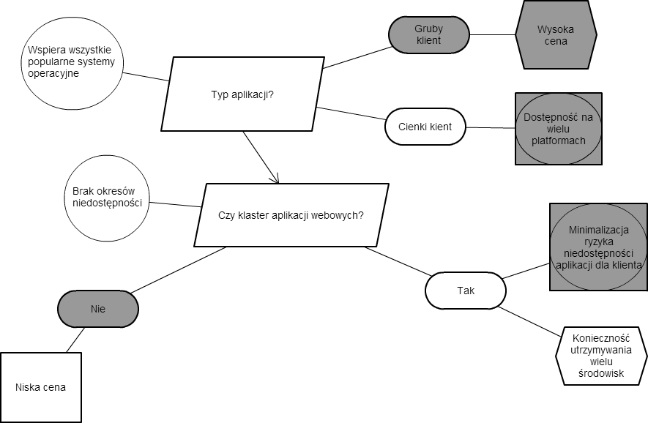
Decyzcje architektoniczne

